Slide 1
Шаблоны проектирования

Slide 2
Шаблон проектирования или паттерн (англ. design pattern) — повторяемая архитектурная конструкция, представляющая собой решение проблемы проектирования в рамках некоторого часто возникающего контекста.
Паттерн проектирования именует, абстрагирует и идентифицирует ключевые аспекты структуры общего решения, которые и позволяют применить его для создания повторно используемого проектного решения. Обычно он не является законченным образцом, который может быть прямо преобразован в код; это лишь пример решения задачи, который можно использовать в различных ситуациях.

Slide 3

Виды паттернов
порождающие (creational);
структурные (structural) ;
поведенческие (behavioral) .
Порождающие паттерны предоставляют механизмы инициализации, позволяя создавать объекты удобным способом.
Структурные паттерны определяют отношения между классами и объектами, позволяя им работать совместно.
Поведенческие паттерны используются для того, чтобы упростить взаимодействие между сущностями.

Slide 4
Порождающие паттерны
Abstract Factory – Абстрактная фабрика
Builder – Строитель
Factory Method – Фабричный метод
Prototype – Прототип
Singleton – Одиночка
Порождающие шаблоны предназначаются для организации процесса создания объектов и все до единого соответствуют шаблону Creator из GRASP.

Slide 5
Abstract Factory (Абстрактная фабрика)
Необходимо создавать объекты классов, не имеющих иерархической связи, но логически связанных между собой. Абстрактный класс-фабрика определяет общий интерфейс таких фабрик. Его подклассы обладают конкретной реализацией методов по созданию разных объектов.
public interface AbstractProduct { void info(); }
public class ConcreteProduct implements AbstractProduct { // поля // конструкторы // методы public void info() { System.out.println("Concrete product"); } }
public interface AbstractFactory { public AbstractProduct createProduct(); }
public class Client { private AbstractFactory abstractFactory; private AbstractProduct abstractProduct; public void action() { abstractProduct = abstractFactory.createProduct(); abstractProduct.info(); } public void setAbstractFactory(AbstractFactory factory) { abstractFactory = factory; } }
public class ConcreteFactory implements AbstractFactory { public AbstractProduct createProduct() { System.out.println("Creating concrete product"); AbstractProduct product = new ConcreteProduct(); return product; } }

Slide 6
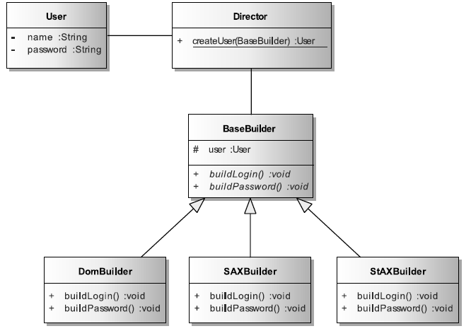
Builder (Строитель)
Отделяет конструирование сложного объекта от его представления так, что в результате одного и того же процесса конструирования могут получаться разные представления.
Хорошим примером реализации шаблона Builder служит процесс создания объекта на основе информации, извлекаемой из XML-документа различными парсерами.

Slide 7
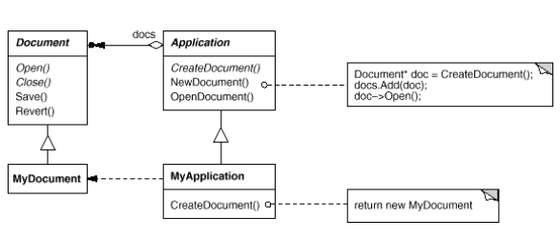
Factory Method (Фабричный метод)
В момент создания наследники могут определить, какой класс создавать. Иными словами, данный шаблон делегирует создание объектов наследникам родительского класса. Это позволяет использовать в коде программы не специфические классы, а манипулировать абстрактными объектами на более высоком уровне

Slide 8
Prototype (Прототип)
Шаблон Prototype позволяет специализировать механизм создания прототипов для заданной абстракции предметной области. Особенно это может быть полезно при применении глубокого клонирования.
public interface Prototype { // методы public Prototype clonePrototype(); }
public class ConcretePrototype implements Prototype { // поля и полиморфные методы public Prototype clonePrototype() { // реализация процесса создания объекта-прототипа (клона) return object; } }
public class Client { private Prototype mPrototype; public void operation() { Prototype instance = mPrototype.clonePrototype(); // действия с клоном } }

Slide 9
Singleton (Одиночка)
Гарантирует существование только одного экземпляра класса (the sole instance of a class) и предоставляет к нему глобальную точку доступа
Единственный экземпляр должен расширяться путём порождения подклассов, и клиентам нужно иметь возможность работать с расширенным экземпляром без модификации своего кода.
public class Singleton { private final static Singleton INSTANCE = new Singleton(); private Singleton() { } // private constructor public static Singleton getInstance() { return INSTANCE; } }

Slide 10
Структурные паттерны
Adapter – Адаптер
Composite – Компоновщик
Proxy – Заместитель
Flyweight – Легковес
Facade – Фасад
Bridge – Мост
Decorator – Декоратор
Определяют различные сложные структуры, которые изменяют интерфейс уже существующих объектов или его реализацию, позволяя облегчить разработку и оптимизировать программу.

Slide 11
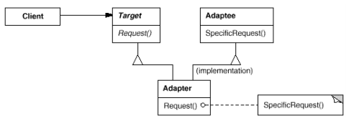
Adapter (Адаптер)
Адаптер - это конвертер между двумя несовместимыми объектами. Применяется при необходимости использовать классы вместе с несвязанными интерфейсами. Поведение адаптируемого класса при этом изменяется на необходимое.
Неприменим, если требуется адаптировать не только конкретный класс, но и его подклассы

Slide 12
Composite (Компоновщик)
Предоставляет возможность строить сложные объекты с использованием рекурсии. Позволяет рассматривать объект как комбинацию более простых в целом составляющих древовидную структуру.
Составной элемент представляет собой набор из частей с аналогичной природой. Часть целого в таком случае представляется как набор более мелких частей, и так до тех пор, пока не будет выделена некая элементарная часть.
public interface Component { void operation(); void add(Component c); void remove(Component c); Object getChild (int index); }
public class Leaf implements Component { public void operation() { System.out.println("Leaf -> Performing operation"); } public void add(Component c) { System.out.println("Leaf -> add. Doing nothing"); // генерация исключения и return false (если метод не void) } public void remove(Component c) { System.out.println("Leaf -> remove. Doing nothing"); // генерация исключения и return false (если метод не void) } public Object getChild(int index) { throw new UnsupportedOperationException(); } }

Slide 13
Composite (Компоновщик)
import java.util.ArrayList; public class Composite implements Component { private ArrayList<Component> components = new ArrayList<Component>(); public void operation() { System.out.println("Composite -> Call children operations"); int size = components.size(); for (int i = 0; i < size; i++) { components.get(i).operation(); } } public void add(Component component) { System.out.println("Composite -> Adding component"); components.add(component); } public void remove(Component component) { System.out.println("Composite -> Removing component"); components.remove(component); } public Object getChild(int index) { System.out.println("Composite -> Getting component"); return components.get(index); } }
public class Client { private Component component; public Client(Component component) { this.component = component; } public void execute() { component.operation(); } }
public class CompositeRunner { public static void main(String[] args) { Component composite = new Composite(); Component leaf = new Leaf(); leaf.add(composite); // nothing happens; composite.add(leaf); Client client = new Client(composite); client.execute(); } }

Slide 14
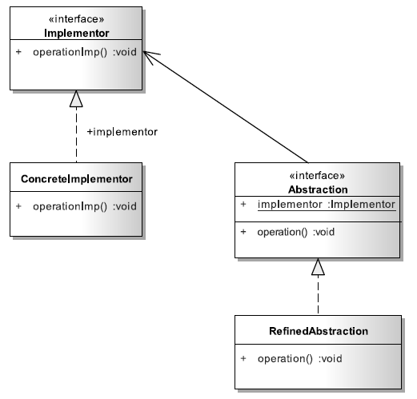
Bridge (Мост)
Используется чтобы «разделять абстракцию и реализацию так, чтобы они могли изменяться независимо». Шаблон мост использует инкапсуляцию, агрегирование и может использовать наследование для того, чтобы разделить ответственность между классами.
Шаблон позволяет снизить общее число классов за счет того, что несколько абстракций могут использовать одну реализацию, в простейшем случае определяя ее как ссылку на интерфейс в иерархии абстракций. Реализация во время выполнения при необходимости может быть изменена.

Slide 15
Proxy (Заместитель)
Proxy - объект, который является посредником между двумя другими объектами, и который реализует/ограничивает доступ к объекту, к которому обращаются через него.
import java.sql.Connection; // imports public class ProxyConnection implements Connection { private Connection connection; ProxyConnection(Connection connection) { // только в пакете this.connection = connection; } @Override public Statement createStatement() throws SQLException { return connection.createStatement(); } @Override public void close() throws SQLException { connection.close(); } @Override public void commit() throws SQLException { connection.commit(); } // more override methods }
public class ConnectionPool<T> { private ArrayBlockingQueue<T> connectionQueue; public ConnectionPool(final int POOL_SIZE) throws SQLException { connectionQueue = new ArrayBlockingQueue<T>(POOL_SIZE); for (int i = 0; i < POOL_SIZE; i++) { T connection = // create connection connectionQueue.offer(connection); } } public T getConnection() throws InterruptedException { T connection = null; connection = connectionQueue.take(); return connection; } public void closeConnection(T connection) { connectionQueue.offer(connection); // возможны утечки соединений } // more methods }
Этот паттерн зачастую применяется в пуле соединений для предотвращения изменения числа доступных соединений

Slide 16
Flyweight (Легковес) - вместо создания большого количества похожих объектов, объекты используются повторно.
Facade (Фасад) - обеспечивает простой интерфейс для клиента, и клиент использует интерфейс для взаимодействия с системой
Decorator (Декоратор) - добавляет новые функциональные возможности существующего объекта без привязки его структуры.

Slide 17
Поведенческие паттерны
Template Method – Шаблонный метод
Mediator – Посредник
Chain of Responsibility – Цепочка обязанностей
Observer – Наблюдатель
Strategy – Стратегия
Command – Команда
State – Состояние
Visitor – Посетитель
Interpreter – Интерпретатор
Iterator – Итератор
Memento – Хранитель
Шаблоны поведения GoF характеризуют способы взаимодействия классов или объектов между собой.

Slide 18
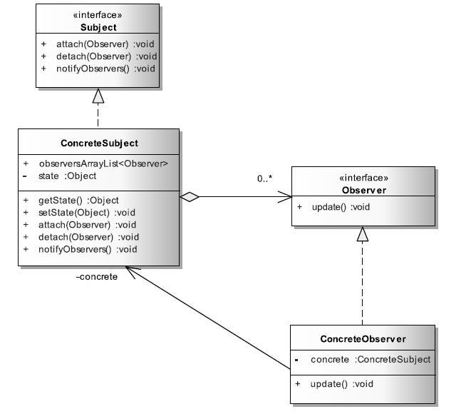
Observer (Наблюдатель)
В системах данные бывают отделены от их представлений. Для сохранения согласованности информации необходим механизм немедленного уведомления всех заинтересованных объектов об изменениях состояния связанного с ними объекта.
Шаблон Observer обеспечивает автоматическое уведомление всех подписавшихся на него объектов. Кроме

Slide 19
Chain of Responsibility (Цепочка обязанностей)
Позволяет принять решение по обработке объекта на том уровне, на котором оно получено, или передаваться дальше по цепочке обработчиков. Применение шаблона связывает объекты составных частей приложения между собой по цепочке для передачи запроса на обработку от более низких, детализированных слоев системы к более высоким базовым.
public interface BaseInterface { public String handleRequest(); }
public class Task implements BaseInterface { private String message = ""; public Task(String message) { this.message = message; } public String handleRequest() { System.out.println("message in Task: " + message); return message; } }

Slide 20
public class SubTask implements BaseInterface { private String message = ""; private Task root = null; public SubTask(Task root, String message) { this.root = root; this.message = message; } public String handleRequest() { System.out.println("message in SubTask: " + message); if (root == null) { return message; } else { return root.handleRequest(); } } }
public class Question implements BaseInterface { private String message = ""; private SubTask parent = null; public Question(SubTask parent, String message) { this.parent = parent; this.message = message; } public String handleRequest() { System.out.println("message in Question: " + message); if (parent == null) { return message; } else { return parent.handleRequest(); } } }
Запуск цепочки:
public class MainChain { public static void main(String args[]) { // конфигурирование цепочки Task root = new Task("Получить зачет"); SubTask subTask = new SubTask(root, "Написать тест"); Question question = new Question(subTask, "Сделать лабораторную"); // запуск System.out.println("Message from Question < " + question.handleRequest() +" >"); } }

Slide 21
Command (Команда)
При работе с приложением пользователь выполняет различные операции, в ответ система всегда должна знать, где находятся данные для ее выполнения и какие действия следует выполнить. Все данные, необходимые для выполнения операции можно объединить в один объект, который и будет определять действие, или, по иному, команду.
Основной интерфейс объекта-команды определяется в абстрактном классе AbstractCommand или в интерфейсе ICommand и в общем случае представлен одним методом execute(). Подклассы определяют конкретного исполнителя запроса, методы execute() которых обращаются к требуемой операции бизнес-логики.
Кроме команд участником шаблона может быть Invoker, класс вызова исполняющего метода команды.
Класс Receiver, экземпляру которого и предназначен объект-команда. Методы класса Receiver выполняет переданный с командой запрос. Для определения типа команды и инициализации подходящего объекта испоьзуется класс Client.

Slide 22
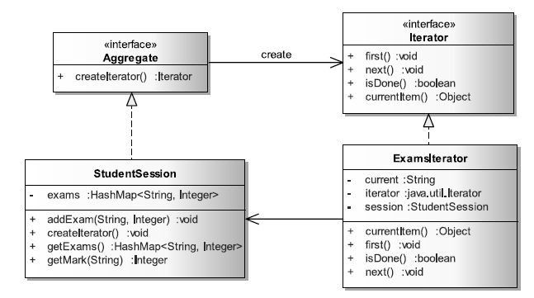
Iterator (Итератор)
Шаблон определяет способ перебора или последовательного доступа к элементам составного экземпляра класса без раскрытия его структуры. Определяется в стандартных классах коллекций Java для отделения алгоритма работы с коллекцией от ее содержимого. Сам итерируемый класс может и не быть коллекцией, но, как правило, в этом случае он должен агрегировать объект-коллекцию.
На диаграмме приведена реализация итератора для класса StudentSession, инкапсулирующего в виде карты HashMap результаты студенческой сеесии.

Slide 23
Memento (Хранитель)
Позволяет зафиксировать и извлечь все свойства объекта (значения его полей) с возможностью последующего восстановления объекта до данного состояния.
В качестве примера можно привести сохранение состояния счета клиента перед каким-либо серьезным действием с ним. Например, перед транзакцией.
public class Memento { private String state; public String getState() { return state; } public void setState(String state) { this.state = state; } }
public class Originator { private String state = "Initial state"; public void setMemento(Memento memento) { state = memento.getState(); } public Memento createMemento() { Memento memento = new Memento(); memento.setState(state); return memento; } public void execute() { state = "New state"; } @Override public String toString() { return state; } }
Класс, сохранением состояния которого занимается Memento:

Slide 24
Восстанавливает сохраненное состояние:
public class Caretaker { private Memento memento; public Caretaker(Memento memento) { this.memento = memento; } public Memento getMemento() { return memento; } }
public class RunnerMemento { public static void main(String[] args) { Originator originator = new Originator(); Caretaker caretaker = new Caretaker(originator.createMemento()); System.out.println(originator); originator.execute(); System.out.println(originator); originator.setMemento(caretaker.getMemento()); System.out.println(originator); } }
Сохранение и восстановление состояния, запуск:

Slide 25
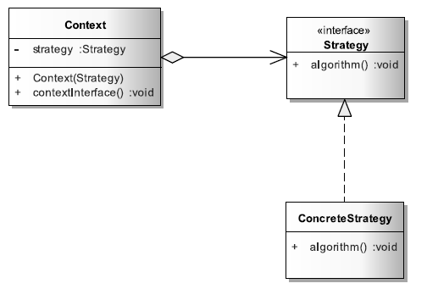
Strategy (Стратегия)
Стратегия позволяет изменять алгоритмы независимо от клиентов, которые ими пользуются. Алгоритмы решают близкие задачи и обладают идентичным интерфейсом. Отличия начинаются только в реализации. К примерам таких задач относятся алгоритмы сортировки, поиска, архивирования, кодирования, генерации случайных чисел и прочих. Известен также под названием Policy.

Slide 26
Template Method (Шаблонный метод)
Определяет основу алгоритма действий, оставляя элементы реализации подклассам. Алгоритм и последовательность действий задаются абстрактными методами, навязывая контракт подклассам для определения и расширения специфичного поведения в полиморфных методах. Подкласс в этой ситуации может заменять части метода, не переписывая их заново.
Шаблон Template Method применим в случаях, если:
——существует общее для всех подклассов поведение, но оно может быть разделено на фрагменты и помещено в суперкласс;
——каркас алгоритма однократно задан жестко, а конкретное изменяемое поведение возложено на подклассы.

Slide 27
Mediator (Посредник) - предоставляет класс посредника, который обрабатывает все коммуникации между различными классами.
State (Состояние) - объект может изменять свое поведение в зависимости от его состояния. Позволяет отслеживать состояния объекта класса на основе агрегированных им объектов, классы которых в свою очередь могут быть организованы в некоторую иерархию классов-состояний или по другому принципу.
Visitor (Посетитель) - используется для упрощения операций над группировками связанных объектов.
Interpreter (Интерпретатор) - определяет грамматику простого языка для проблемной области.

Slide 28

Антипаттерн — это распространённый подход к решению класса часто встречающихся проблем, являющийся неэффективным, рискованным или непродуктивным. В отличие от шаблона проектирования, рассмотрение антипаттерна включает в себя как неправильное решение проблемы с его признаками и последствиями, так и выход из ситуации.
Антипаттерны (Anti-Design-Patterns) описывают, как не следует поступать при разработке программ, показывая характерные ошибки в дизайне и в реализации. Они концептуально похожи на паттерны в том, что они документируют повторяющиеся решения общих проблем, однако их использование даёт негативные последствия.

